Slide 1
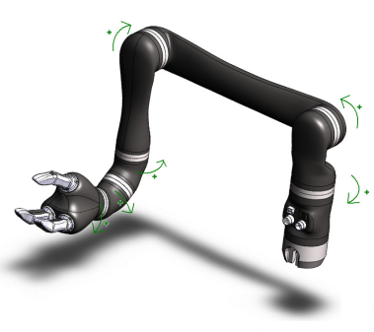
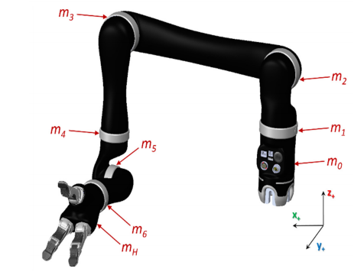
Z1
Z1
Z3
Z3
Z2
Z2
x4
x4
Z6
Z6
Z5
Z5

Slide 2
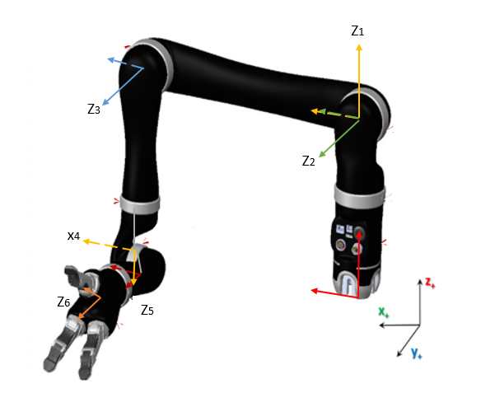
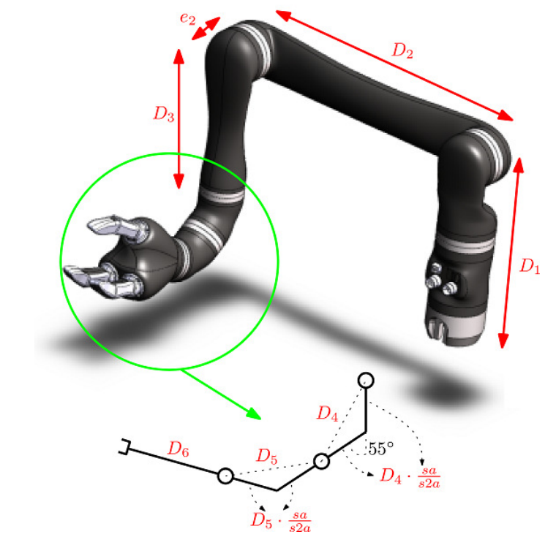

Slide 3
